Slide 1
第十二章 促销策略
第一节 促销与促销组合
第二节 人员推销策略
第三节 广告策略
第四节 公共关系策略
第五节 销售促进策略

Slide 2
学习目标
理解促销的含义，认识促销对企业营销的重要作用。
正确制定企业的促销组合决策。
领会人员推销的特点，明确推销人员的主体作用，学会人员推销的策略，了解对推销队伍的组织管理。
明确广告的含义，正确选择广告媒体，做好广告设计，了解广告效果的测定。
理解公共关系的本质含义与特征，了解公共关系的实施进程。
掌握销售促进特点，了解销售促进工作的实际运作。

Slide 3
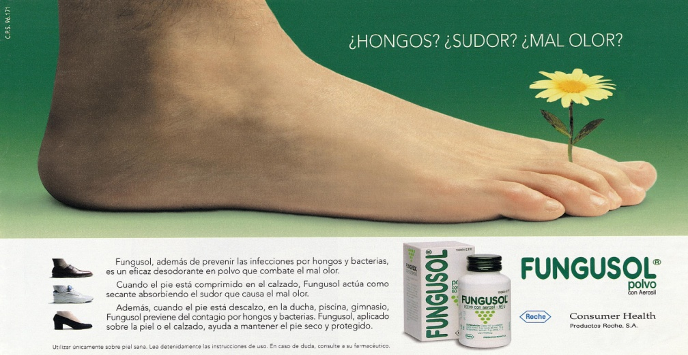
引例
评价“酒好不怕巷子深”的企业经营理念。

Slide 4
引例：茅台扬名巴拿马
例如，在1915年巴拿马世界博览会上，各国评酒专家对其貌不扬、包装简陋的贵州茅台酒不屑一顾，认为它品质肯定不行。中国酒商急中生智，故意将一瓶茅台酒摔碎在地上，顿时香气四溢，举座皆惊，从而使茅台酒获得了人们的高度评价，获得本次博览会金奖，并从此成为世界名酒。

Slide 5
知识点一 促销与促销组合
一、促销的含义
二、促销的作用
三、促销组合及促销策略
四、影响促销组合的因素

Slide 6
一、促销的含义
促销（Promotion）是企业通过人员和非人员的方式，沟通企业与消费者之间的信息，引发、刺激消费者的消费欲望和兴趣，使其产生购买行为的活动。
促销的含义
促销的核心是沟通信息。
促销的目的是引发、刺激消费者产生购买行为。
促销的方式有人员促销和非人员促销两大类。

Slide 7
促销的全过程

选定目标市场和听众
确定宣传的目的和期望的结果
设计信息（广告词）
选择宣传媒体和渠道
制定整体预算和资金分配
管理，协调，执行
监测评估宣传效果

Slide 8
设计信息
（1）信息内容（说什么）
理性诉求：展示产品确实具有其声称的利益。（请视频一）
情感诉求：富有情感性和象征性。（请看视频二）
道德诉求：针对人们的价值观念设定，以激励人们支持社
会事业（请看视频三和视频四）
（2）信息结构（如何说）顺序、正反面
（3）信息格式（什么形式说）
（4）信息来源（谁来说）专业性、可信度、喜爱度

Slide 9
二、促销的作用
1、传递信息，强化认知；（请看视频五）
2、突出特点，诱导需求；（请看视频六）
3、指导消费，扩大销售；（请看视频七）
4、形成偏爱，稳定销售。（请看视频八）

Slide 10
三、促销组合及促销策略
促销组合——企业根据产品的特点和营销目标，在综合分析各种影响因素的基础上，对各种促销方式的选择、编配和运用。
促销策略包含 推动策略（Push strategy） 拉引策略（Pull strategy）

Slide 11


推动与拉引策略
人员推销；
对中间商的销售促进
营销活动
需求
推动策略
制造商
中间商
最终用户
需求
广告；
对消费者的销售促进
营销活动
需求
需求
拉引策略
制造商
中间商
最终用户

Slide 12
案例：孔府家酒打开北京市场(请看视频九）

Slide 13
促销组合（Promotion mix)

Slide 14
广告 | 销售促进 | 公共关系 | 人员推销 | 直接营销
印刷和电台广告
竞赛、游戏
报刊稿子
推销陈说
商品目录
外包装广告
对奖
演讲
销售会议
邮购
包装中插入物
彩票
研讨会
奖励节目
电话营销
电影画面
赠品
年度报告
样品
网络销售
简订本和小册子
样品
慈善捐款
交易会和展销会
电视销售
招贴和传单
交易会和展销会
捐赠
传真邮购
工商名录
展览会
出版物
电子信箱
广告复制品
示范表演
关系
音控邮购
广告牌
赠券
游说
展览广告
回扣
媒体
销售点陈列
低息融资
公司杂志
视听材料
款待
事件
标记和标识语
折让交易
录像带
电视广告

Slide 15
四、影响促销组合的因素
1、促销目标
2、产品因素
产品的性质
产品寿命周期
3、市场状况
市场地位
营销对象的分布
4、推动与拉引策略
5、促销预算

Slide 16


消费品与工业用品的促销组合
人员推销
销售促进
销售促进
广告
广告
人员推销
公共关系
公共关系
消费品市场
工业品市场

Slide 17
知识点二 人员推销策略
一、人员推销的概念及特点
二、推销人员的素质
三、推销人员的工作步骤
四、人员推销的形式
五、人员推销的对象
六、人员推销的策略

Slide 18
阅读资料：此时无声胜有声
日本一家铸砂厂的推销员为了重新打进已多年未曾来往的一家铸铁厂，多次前往拜访该厂采购科长。但是采购科长始终避而不见，推销员则紧缠不放，于是采购科长迫不得已给他5分钟时间见面。这位推销员在科长面前一声不响地摊开了一张报纸，然后从皮包里取出一袋砂，突然倾倒在报纸上，顿时沙尘飞扬几乎令人窒息。科长大吼：“你在干什么？”这时推销员才不慌不忙地开口说话：“这是贵公司目前所采用的砂，是上周我从你们生产现场向领班取来的样品。”说着他又在地上另铺一张报纸，又从皮包里取出一袋砂倒在纸上，却不见沙尘飞扬。就在这场戏剧性的表演中，推销员成功接近了顾客，上方心平气和地开始了商业谈判。

Slide 19

分析要点
这位推销员成功达到推销目的的原因：
第一，充分准备是推销成功的前提。为了保证推销任务的顺利完成，在开始推销之前，暗地里调查了该企业使用的砂子来源和使用情况，并从工地现场取了一些样品。做到了心中有数，从而能有针对性地开展推销活动。
第二，巧妙设计推销方法是推销成功的基础。通过先倾倒尘土飞扬的砂子，然后再倾倒干净无尘的砂子进行对比，迅速引起客户注意、进而产生兴趣、激发购买欲望和诱发购买行动。
第三、准确揣摩客户心理是推销成功的关键。抓住客户注重砂子质量的消费心理，通过两种不同质量砂子的对比，立即产生了“此时无声胜有声”的促成奇效。

Slide 20
一、人员推销的概念及特点
人员推销是企业运用推销人员直接向顾客推销商品和劳务的一种促销活动。
推销人员、推销对象和推销品构成人员推销的三个基本要素，推销人员是推销活动的主体。

Slide 21
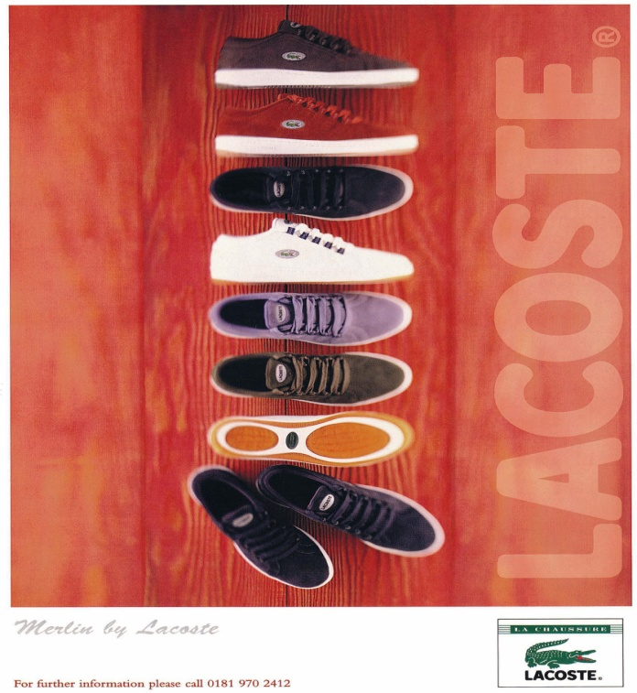
人员推销的特点
人员推销的优点☺
信息传递双向性
推销目的双重性
推销过程灵活性
长期协作性
人员推销的缺点☹
支出较大，成本较高
对推销人员的要求较高

Slide 22
推销人员任务
寻找和发现潜在的顾客
沟通：把关于企业产品和服务方面的信息传递给现有及潜在的顾客；
销售：运用推销技术千方百计推销产品；
服务：向顾客提供各种服务，如向顾客提供咨询服务、帮助顾客解决某些技术问题等；
收集情报：经常向企业报告访问推销活动情况，并进行市场调查和收集市场情报；
分配：在企业产品短缺时，向企业提出合理分配这些产品的建议
回收货款
Notes:
目标：
传统观念：追求最大的销售额
现代观念：为企业带来最大的、长期的、稳定的利润及有利的市场地位。

Slide 23
二、推销人员应具备的基本条件
事业心
责任感
推销人员基本条件
思想素质
企业、产品、市场、
顾客、竞争等专业知识
专业素质
身体素质
自信心强、
良好的个性品格
心理素质

Slide 24
三、推销人员的工作步骤
推销
过程
顾客资格审查
寻找顾客
洽谈沟通
约见
售后服务
成交
顾客异议处理
接近
面谈

Slide 25
推销步骤（1）——寻找顾客
1、寻找准客户的方法
地毯式访问法
连锁介绍法
中心开花法
个人观察法
广告开拓法
市场咨询法
资料查阅法等
2、准客户是指一个既可以获益于某种推销的商品，又有能力购买这种商品的个人或组织。

Slide 26
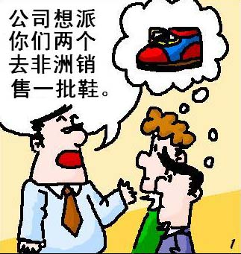
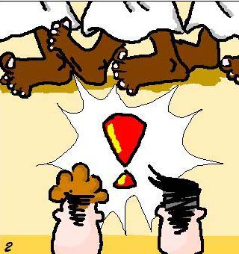
推销步骤（2）——顾客资格审查

Slide 27
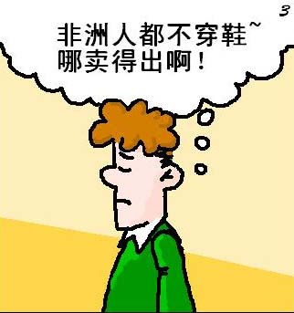
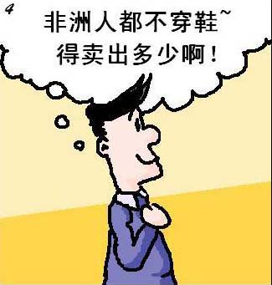
Notes:
27

Slide 28

结论：
由于在对顾客进行资格审查时着眼点不一样，结果就不一样，影响到企业做出的营销策略也不一样！
同学们：看事物的角度和高度的不同而影响着我们对事物的认知力的不同， 就如同我们的生活有人觉得痛苦，有人觉得快乐！所以我们要保持阳光的心态！
Notes:
28

Slide 29
推销步骤（3）——约见
1、约见
是指推销人员事先征得顾客同意接见的行动
过程。
约见的方法：面约；函约；电约；托约；广约。
一般来说，多数顾客都不大欢迎推销人员来访，
在美国有的机构门口，甚至挂着这样的牌子：推
销人员、狗、小偷、闲人、请勿入内！

Slide 30
推销步骤（4）——接近客户
1、接近客户的方法：
产品接近法
利益接近法
馈赠接近法

Slide 31
范例一
销售人员A：有人在吗？我是大林公司的销售人员，陈大勇。在百忙中打扰您，想要向您请教有关贵商店目前使用收银机的事情？
商店老板：哦，我们店里的收银机有什么毛病吧？
销售人员A：并不是有什么毛病，我是想是否已经到了需要换新的时候。
商店老板：没有这回事，我们店里的收银机状况很好呀，使用起来还像新的一样，嗯，我不想考虑换台新的。
销售人员A：并不是这样哟！对面李老板已更换了新的收银机呢。
商店老板：不好意思，让您专程而来，将来再说吧！

Slide 32
范例二
销售人员B：郑老板在吗？我是大华公司销售人员王维正，在百忙中打扰您。我是本地
区的销售人员，经常经过贵店。看到贵店一直生意都是那么好，实在不简单。
商店老板：您过奖了，生意并不是那么好。
销售人员B：贵店对客户的态度非常的亲切，郑老板对贵店员工的教育训练，一定非常
用心，我也常常到别家店，但像贵店服务态度这么好的实在是少数；对街的张老板，对
您的经营管理也相当钦佩。
商店老板：张老板是这样说的吗？张老板经营的店也是非常的好，事实上他也是我一直
为目标的学习对象。
销售人员B：郑老板果然不同凡响，张老板也是以您为模仿的对象，不瞒您说，张老板
昨天换了一台新功能的收银机，非常高兴，才提及郑老板的事情，因此，今天我才来打
扰您！
商店老板：喔！他换了一台新的收银机呀？
销售人员B：是的。郑老板是否也考虑更换新的收银机呢？目前您的收银机虽然也不错，
但是如果能够使用一台有更多的功能，速度也较快的新型收银机，让您的客户不用排队
等太久，因而会更喜欢光临您的店。请郑老板一定要考虑这台新的收银机。

Slide 33
推销步骤（5）——面谈
1、推销黄金法则：不与顾客争吵
2、顾客异议的基本类型：
需求异议；财力异议；权力异议；产品异议；价格异议；货源异议；推销员异议；购买时间异议。等

Slide 34
情景案例：
超市保健品销售区域，一中年女性顾客责问销售人员：
顾客：你昨天给我吹嘘你们的产品老年人吃了“胸不闷、气不喘”！买回去我父亲吃了就拉肚子！
导购：（没等顾客说完，迫不及待地）不可能，产品已经上市6年了，从来没有顾客吃了拉肚子的现象，是您父亲吃了不新鲜的东西吧？
顾客：你简直就是在胡说八道！明明是你产品的质量问题，你反倒责怪起我们来！你今天非得给我一个说法！（顾客情绪由责怪、责问上升到责骂、愤怒！）

Slide 35
课堂讨论
1、分析导购员处理顾客异议失败的原因。
2、如果你是导购员，你会怎样处理顾客的这种异议？

Slide 36
参考解答：倾听+关心询问+真情赞美+分析原因
顾客：……我父亲吃了就拉肚子！
导购：哎呀！大姐别着急，来您坐下慢慢说！（跟上顾客的语气节奏，略显着急）您父亲现在身体还好吗？（关心的口吻）
顾客：好什么好！可能好吗？（看销售人员认真倾听，气稍泄了一些）
导购：父亲病了女儿肯定着急。来，大姐，我们来看看您父亲是怎么服用的？老人是饭前吃的还是饭后吃的，吃多少粒？
顾客：饭前！照你们的产品说明书吃的两粒！（感觉销售人员在关心自己，气再泄一些）
导购：真对不起，怪我没给您交待清楚，西洋参偏凉性，所以饭后吃比较好，这时候胃不空，可以先吃一粒，待胃适应了再加服第二粒，这样就好了！
顾客：你怎么不早说！
导购：大姐，实在不好意思，为了表示我交代不周的歉意，我加送您一盒西洋参赠品，待你父亲好一点，可以配合着吃，老人家年龄大了，要多补补气！
顾客：噢！

Slide 37
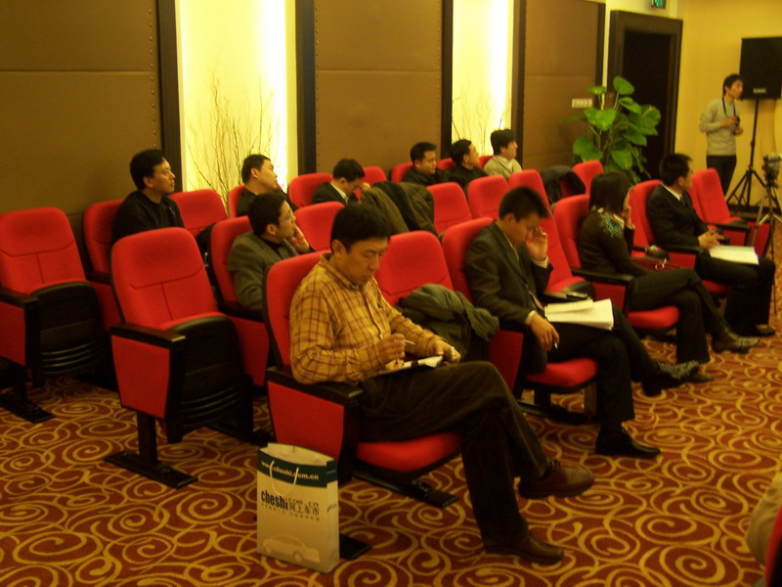
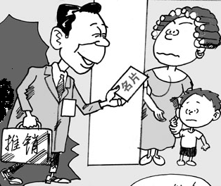
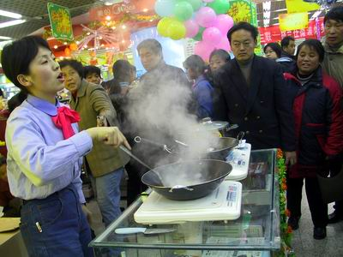

四、人员推销的形式
上门推销
柜台推销
会议推销

Slide 38

五、人员推销的对象
消费者
生产用户
中间商

Slide 39
六、人员推销的策略
试探性策略
针对性策略
诱导性策略

Slide 40
赞美出奇效
一推销员走进银行经理办公室推销伪钞识别器，见女经理正在埋头写一份东西，从表情看很糟，从桌上的混乱程度可以判定经理一定忙了很久。推销员想：怎样才能使经理放下手中的活计，高兴地接受我的推销呢?观察发现，经理有一头乌黑发亮的长发。于是推销员赞美道：“好漂亮的长发啊，我做梦都想有这样一头长发，可惜我的头发又黄又少。”只见经理疲惫的眼睛一亮，回答说：“没以前好看了。太忙，瞧，乱糟糟的。”推销员马上送上一把梳子，说：“梳一下更漂亮，你太累了，应休息一下。注意休息，才能永葆青春。”这时经理才回过神来问：“你是……?”推销员马上说明来意。经理很有兴趣地听完介绍，并很快决定买几台。这位经理为什么这么快就接受了推销员的推销？

Slide 41
分析要点
每个人都渴望得到别人的重视与赞美，只是大多把这种需要隐藏在内心深处罢了。因此，当这位推销员赞美道：“好漂亮的长发啊，我做梦都想有这样一头长发，可惜我的头发又黄又少。”让经理疲惫的眼睛一亮，可见没人会拒绝赞美。
这位推销员成功达到推销目的的原因：
第一，善于观察，及时发现了这位经理的闪光点，为成功推销奠定了良好基础。
第二，赞美术的巧妙运用，有效地消除了这位经理的抗拒防范推销的心理，在非常愉悦轻松的气氛中很快就接受了他的推销。

Slide 42
推销面包
杜先生经营着一家高级面包公司，他一直想把面包推销给某市的一家大饭店，但是他一无所获。“我已经没有信心了。”杜先生说：“可是有人提醒了我，使我下决心改变策略，于是，我打听那个人最感兴趣的是什么，他所热衷的又是什么事物。”杜先生终于发现那位经理是一个叫做“爱心协会”组织的成员。不止是成员，由于他的热心，最近还被选为了主席。于是杜先生再去见那位经理时，一开始就谈论他的组织。得到的反应真是令人吃惊，那位经理跟杜先生谈了半个小时，关于他的组织、他的计划，语调充满热情。告别时，他还“买”了那个组织的一张会员证给他的“客人”。几天之后，这家大饭店的大厨师突然打电话，要杜先生立即把面包样品和价格表送去。那位大厨师见到他的时候，迷惑不解地说：“我真不知道你对那位老先生做了什么手脚?他居然被你打动了”。

Slide 43
分析要点
杜先生缠了饭店经理四年而没有解决的事情，却在一个早上解决了。是因为他及时改变了推销策略，找准了推销突破口。杜维诺先生从研究客户兴趣爱好入手，投其所好，进行感情投资，这是他推销成功的关键。
启示一：先交朋友，建立友谊，后做生意，推销才不会困难。
启示二：推销是从拒绝开始的，遇到困难不退却，不到最后不言放弃，才能达到成功推销的目的。
启示三：在推销受阻时，不仅要有不到最后不言放弃的精神，而且还要善于总结经验，及时改变了推销策略，找准推销突破口。

Slide 44
领带的配饰
一位客户选定一条领带准备付款时，推销员问到：“您打算穿什么样的西服来配这条领带？”
“我想,穿我那件藏青色西服应该很合适吧？”客户回答说。
“先生，我这儿有一种漂亮的领带正好配您的藏青色西服。”说着，他就抽出了两条标价为25美元的领带。
“是的，我懂你的意思，他们确实很漂亮。”客户点着头说，并且把领带收了起来。
“再看一看与这些领带相配的衬衣怎么样？”
“我想买一些白色衬衣，可我刚才在哪儿都没有找到。”
“那是因为您没找对地方，您穿多大号的衬衣？”
还没等客户反应过来，售货员已经拿出了四件白色衬衣，单价为50美元。“先生，感觉一下这种质地，难道不是很棒吗？”
“是的，我想买一些衬衣的，但我只想买三件。”

Slide 45
分析要点
1、这位推销员采取的是渐进型促成的技巧。他从20美元的小额生意一步一步变成了190美元的生意，这可是客户最初购买金额的9.5倍！并心满意足地离开了商场。
2、这位推销员运用的是连带推销法。由于消费需求在很多商品上具有连带性，只要我们善加运用，及时提醒，既给顾客带来了方便，又能扩大销售，一举两得，何乐而不为！

Slide 46
没有贵多少
美国人齐格勒曾推销过厨房成套设备，主要是成套炊事用具，其中最主要的就是锅。这种锅是不锈钢的，为了导热均匀，锅的中央部分设计得较厚。它的结实程度是勿容置疑的。当齐格勒推销时，客户经常表示异议：“价格太贵了。” “先生，您认为贵多少呢？”----“贵200美元吧。” “先生，您认为这锅能使用多少年呢？”------“大概是永久性的吧。” “那您确实想用10年、15年、20年或30年吗？”-----“是没有问题的嘛。” “那么，以最短的10年为例来说，这种锅每年贵20美元，是这样的吗？” “假定每年是20美元，那每个月是多少钱呢？” “如果那样的话，每月就是1美元75美分。” “好，一天只按两顿算，那您家中一个月就要做60顿饭！如果这样，即使这套极好的锅每月平均贵上1美元75美分，和市场上卖的质量最好的成套锅相比，作一次饭也贵不了3美分，这样算就不算太贵了。” 齐格勒总是一边说一边把数字写在纸上，并让客户参与计算。

Slide 47
分析要点
1、据调查，推销员所遇到的拒绝和异议中大部分是关于价格的，如果你不想降低价格的话，你就必须向对方证明，你的产品价格是合理的，是产品价值的真实反应。
2、推销员可向客户说明，你的产品使用了新技术，经过严格的质量管理，具有新颖的设计水平和完善的售后服务。你还可以告诉他其他客户的感受和反应等，以此证明你产品价格的合理性。当客户明白了其中的道理之后，也许就不再坚持自己的异议，接受你的产品价格。
3、这位推销员运用的是化整为零推销术，将客户认为贵200美元，通过化整为零计算，变成做一次饭贵不了3美分，这样就比较容易促成。

Slide 48
知识点三 广告策略
一、广告的概念与种类
二、广告的设计原则

Slide 49
一、广告的概念与种类
（一）广告含义
（二）广告的分类
根据广告的内容和目的划分
根据广告传播的区域来划分
根据广告媒体的形式

Slide 50
我们是怎样对待广告的呢？
换一个频道(电视广告)
换一个波段(广播广告)
直接跳阅(报刊广告)
熟视无睹(户外广告)
安装屏蔽网络广告的软件(网络广告)
人们如此对待广告，为什么广告主还要斥巨资请明星，购买黄金时段、最佳版面、争做标王呢？

Slide 51
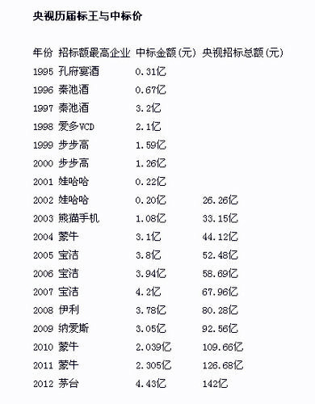

Slide 52
产品不做广告，就如同在黑暗中向情人抛媚眼。
——大卫·奥格威（当代广告学之父）

Slide 53

广告含义
广告是广告主以促进销售为目的，付出一定的费用，通过特定的媒体传播商品或劳务等有关经济信息的大众传播活动。
广告主
广告费用
广告要素
广告媒体
广告信息
付费
发布信息
广告主
占用媒介
刺激需求

Slide 54
根据广告的内容和目的划分

Slide 55

商品的广告

Slide 56


Slide 57
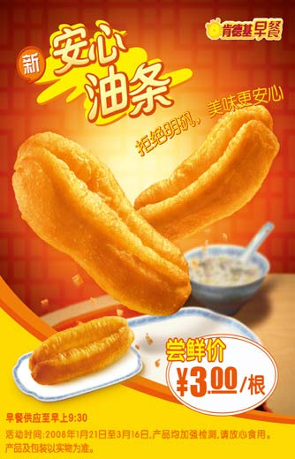

Slide 58
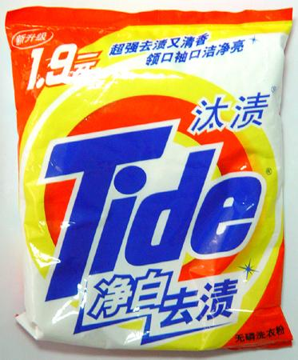

Slide 59
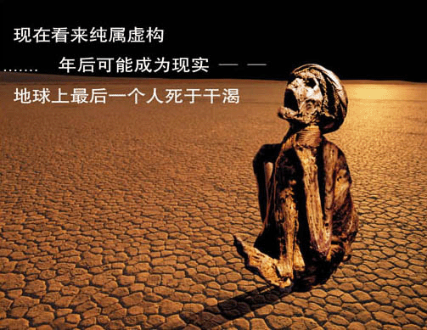
公益广告1

Slide 60

公益广告2

Slide 61
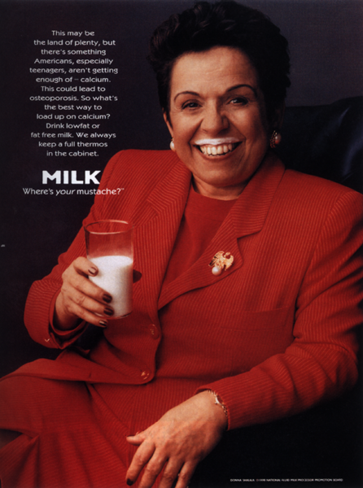
公益广告3
美国前商业部部长亲自做号召国民多喝牛奶的广告

Slide 62
公益广告4（请看视频十）

Slide 63

根据广告传播的区域来划分
全国性广告
地区性广告

Slide 64
根据广告媒体的形式

Slide 65
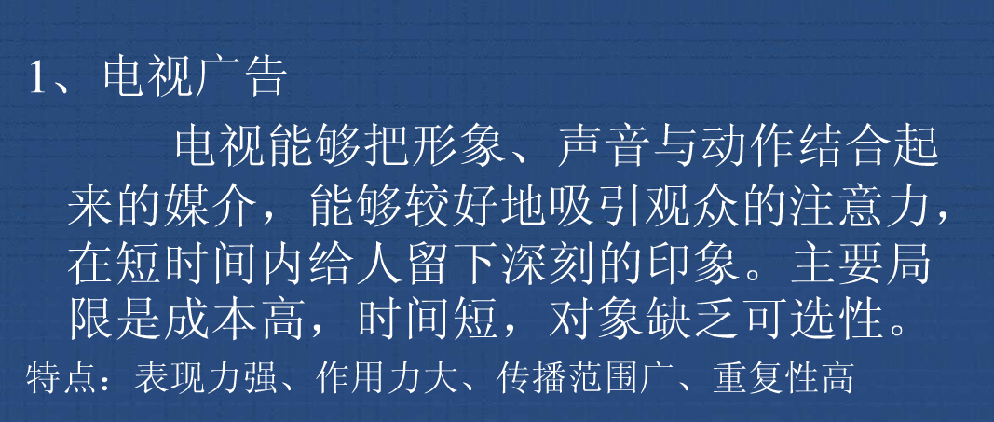

Slide 66
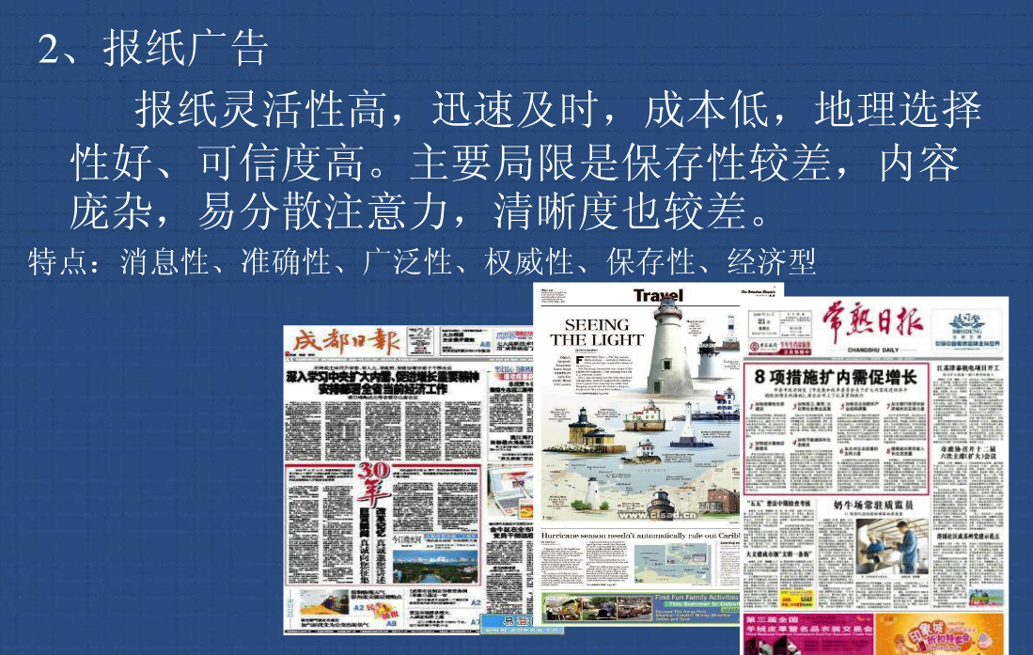

Slide 67
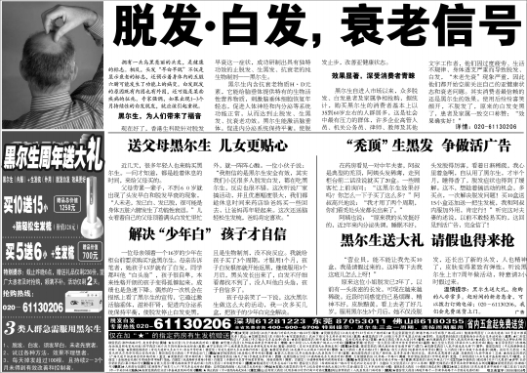

Slide 68


Slide 69
提高报纸广告的注目率
注目率指接触报纸广告的人数与阅读报纸的人数的比率。
1、版面大小的安排
2、版面位置的选择
3、注意研究读者的阅读方式

Slide 70
版面注目率
33% 28%
16% 23%

Slide 71
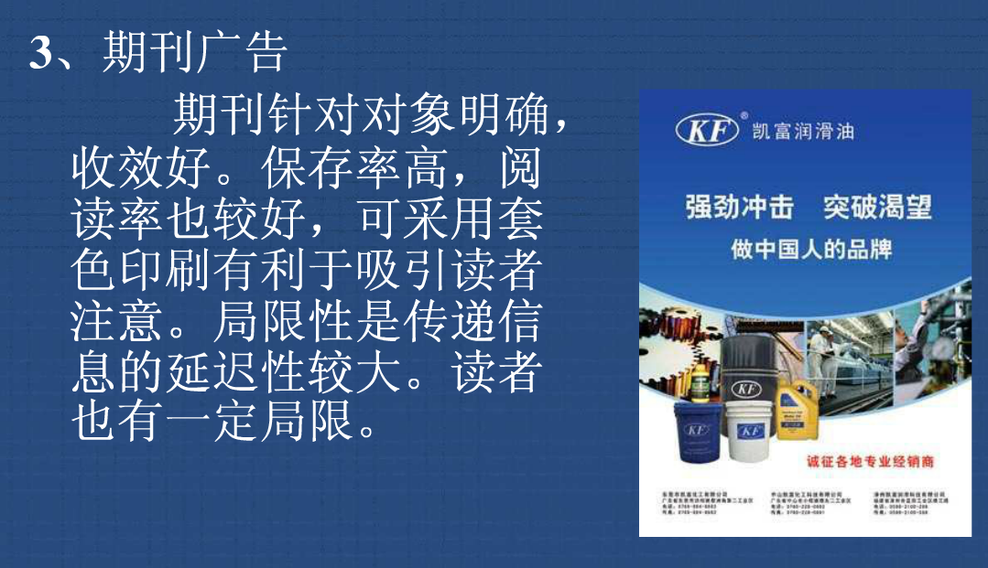

Slide 72
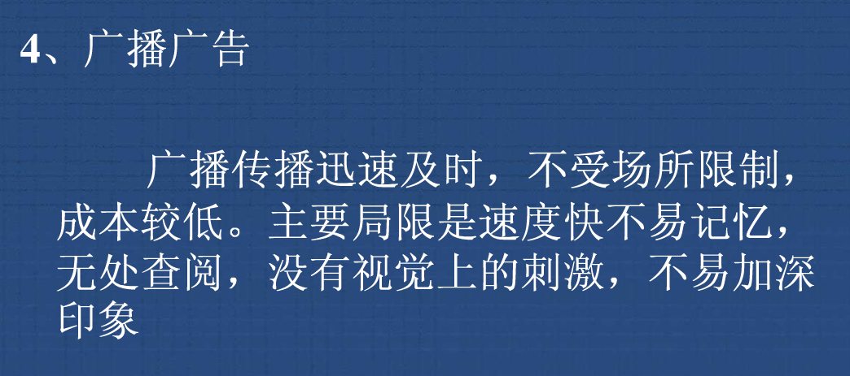

Slide 73
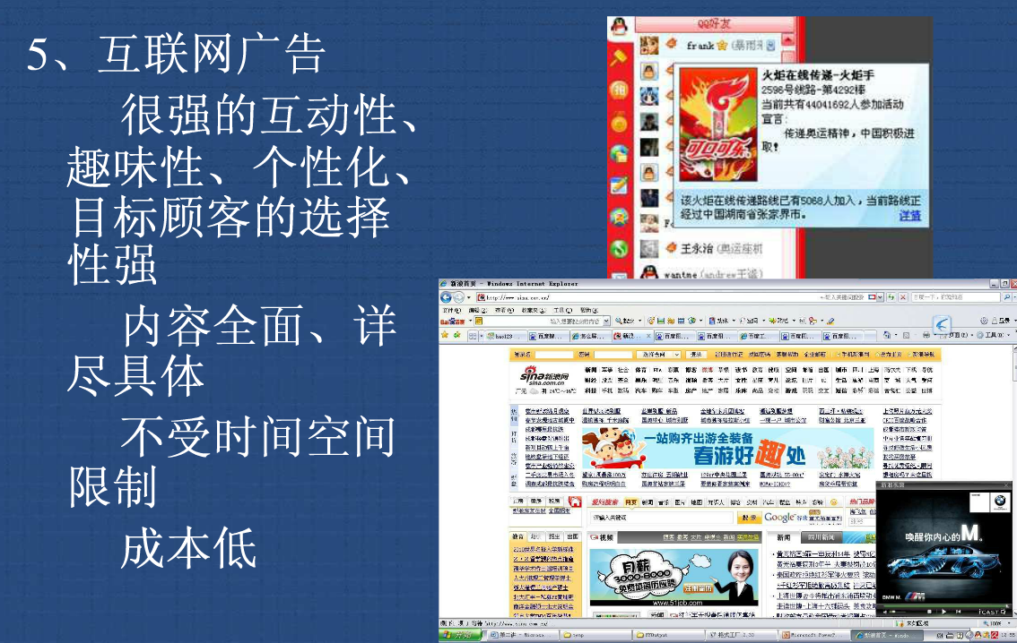

Slide 74
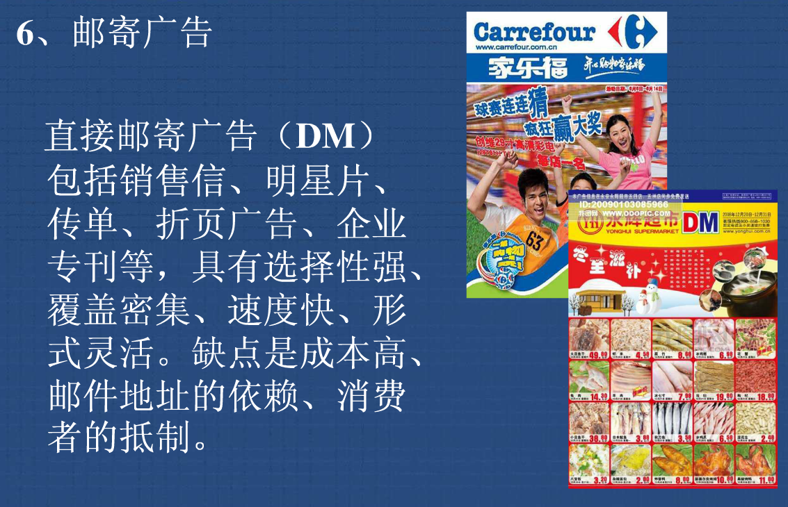

Slide 75
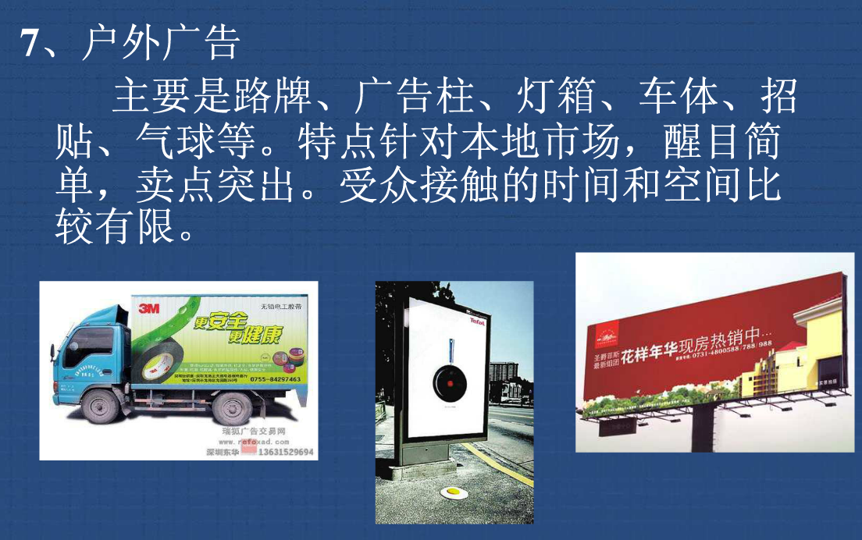

Slide 76
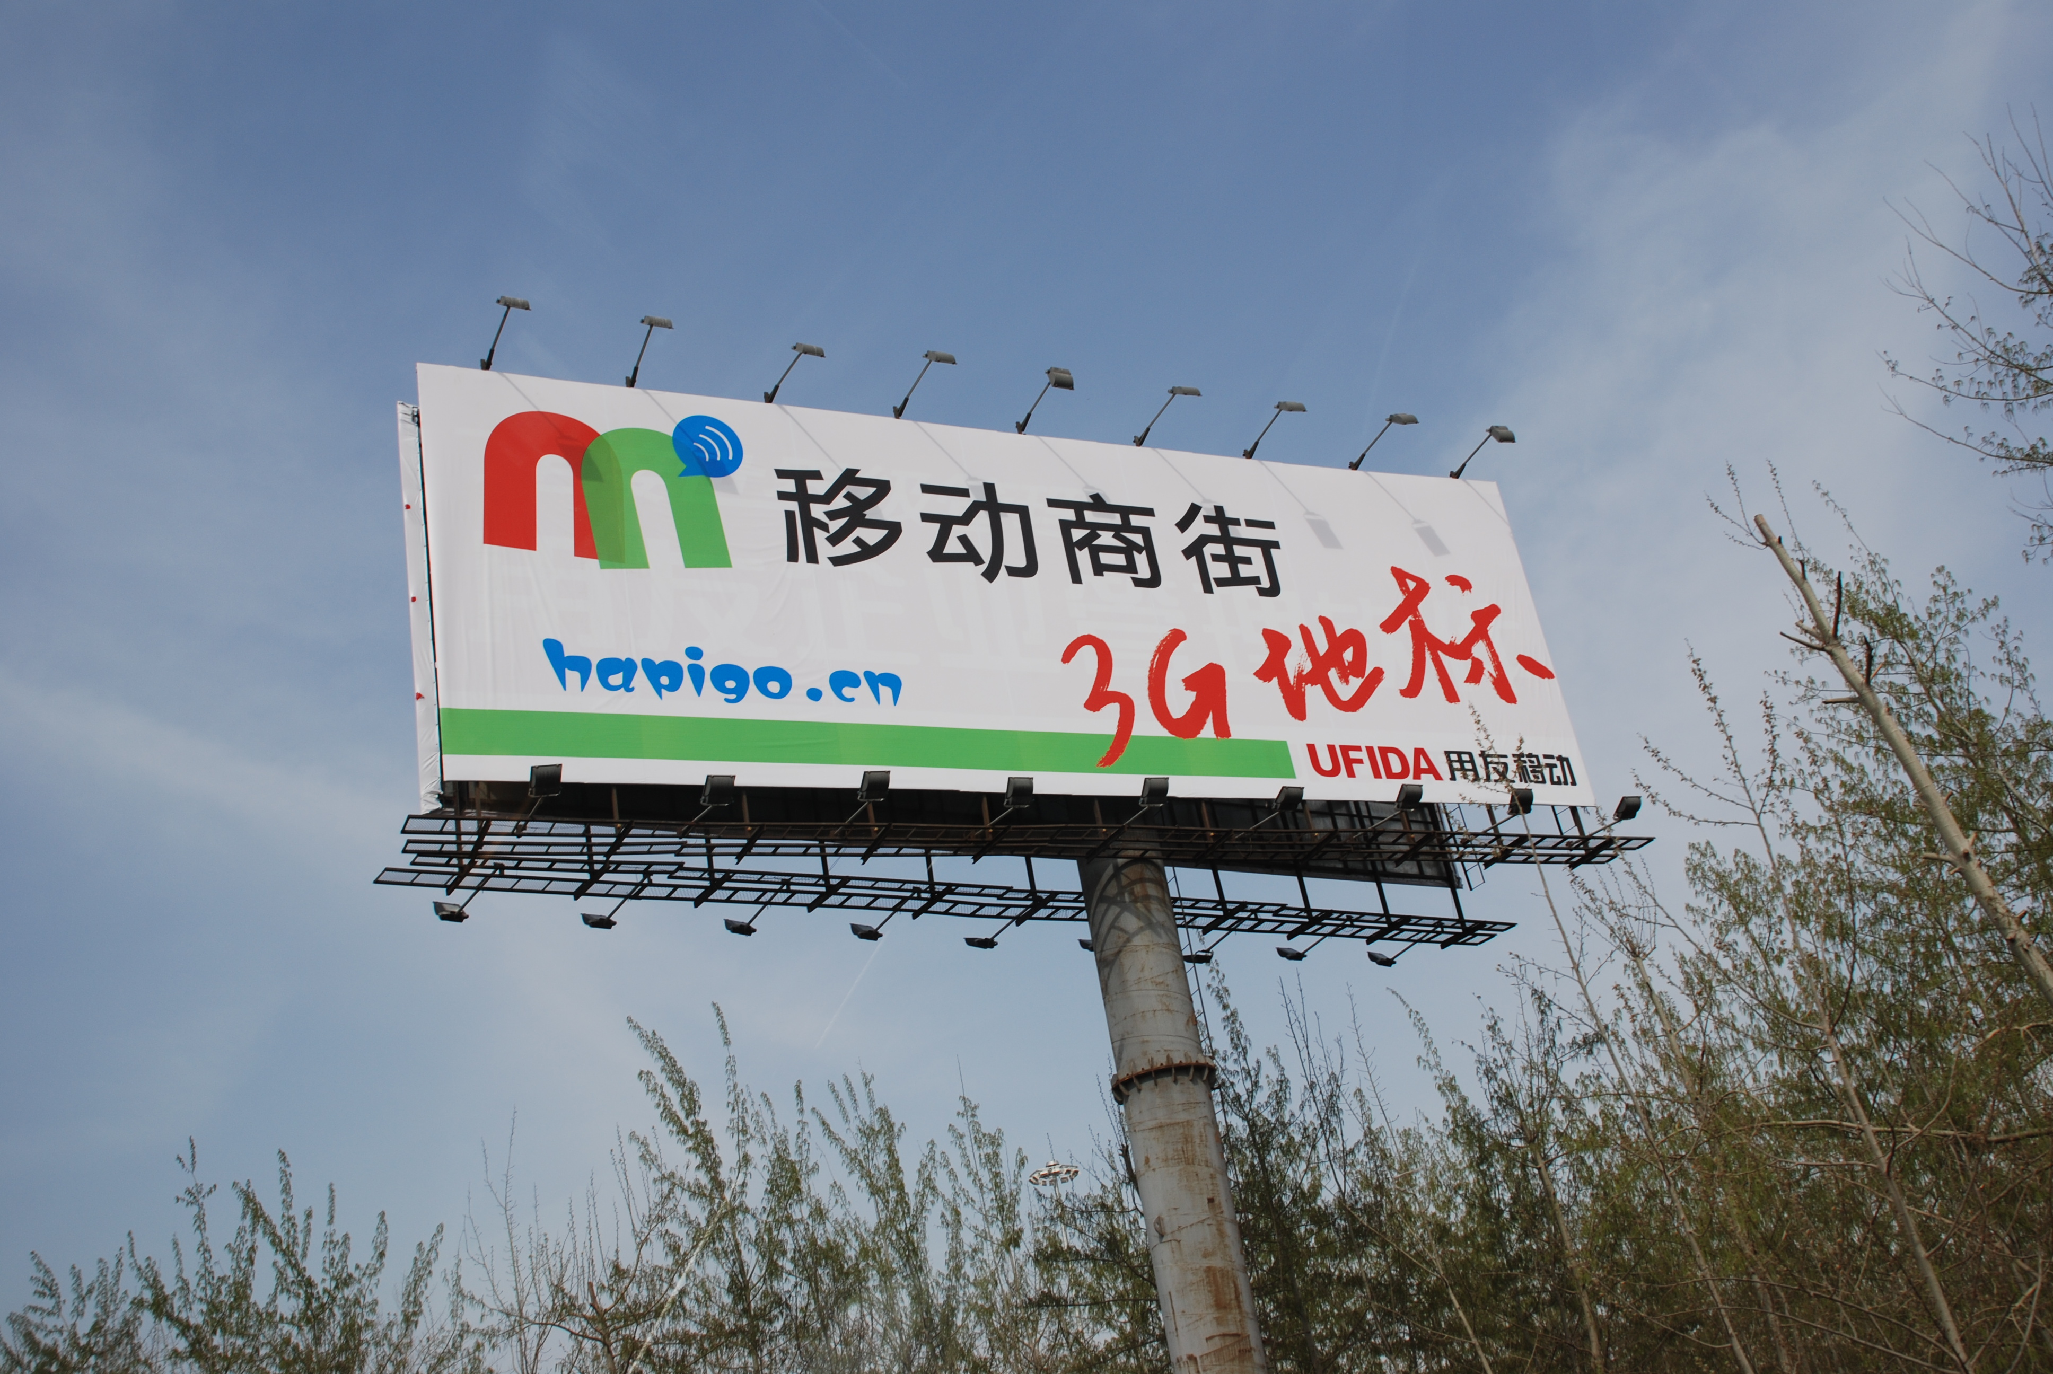

Slide 77
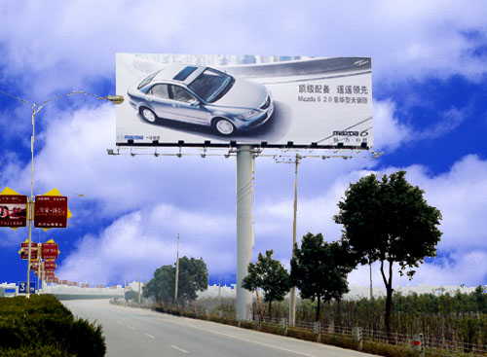
户外广告

Slide 78
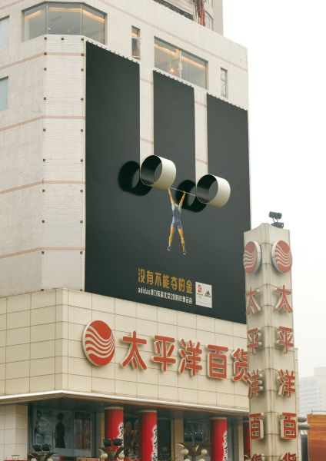
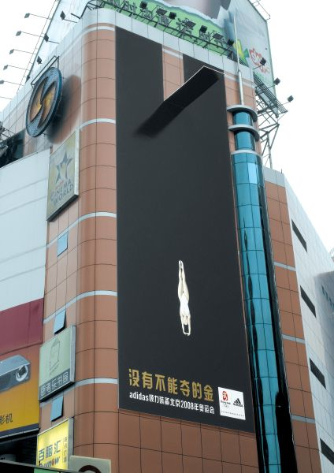

Slide 80
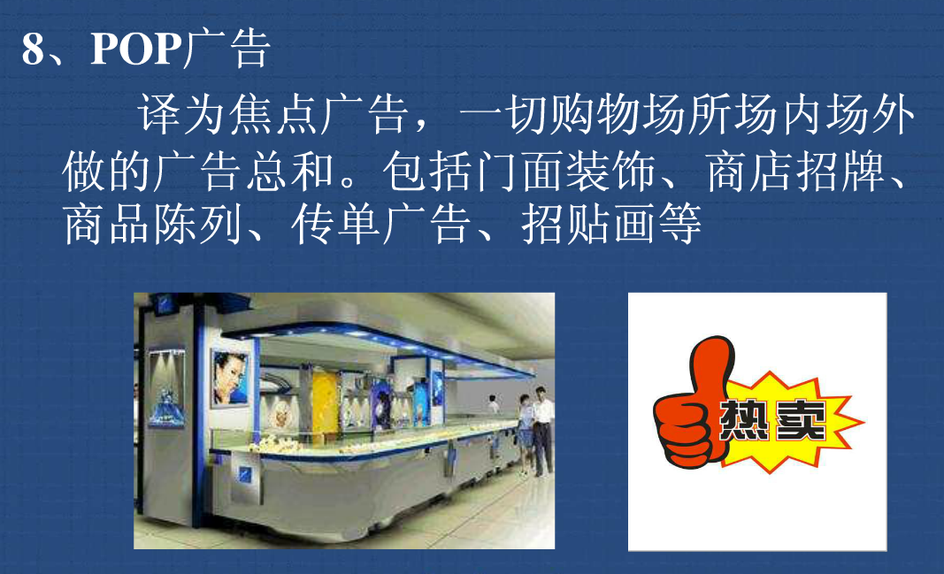

Slide 81
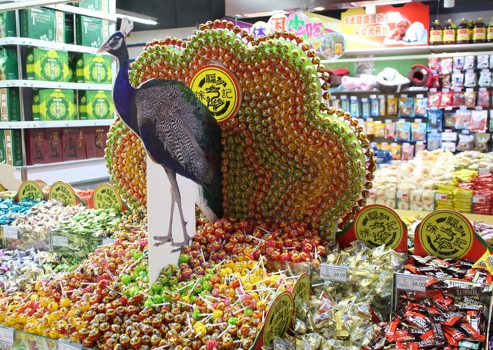
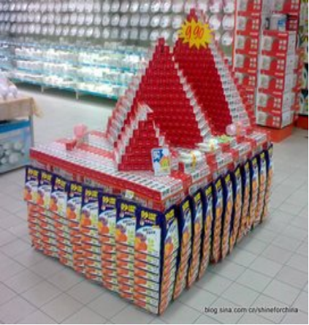
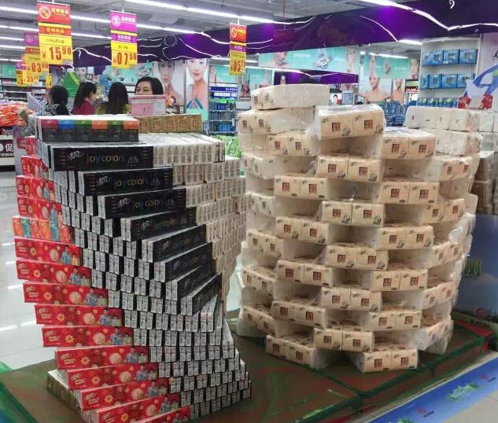
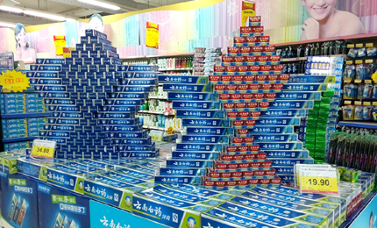
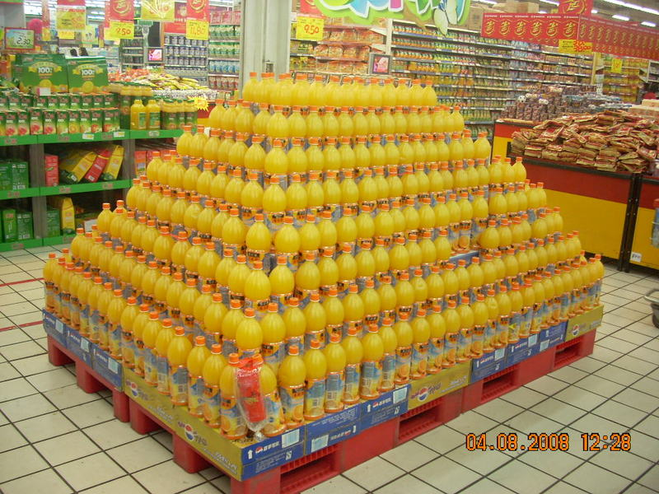

Slide 82
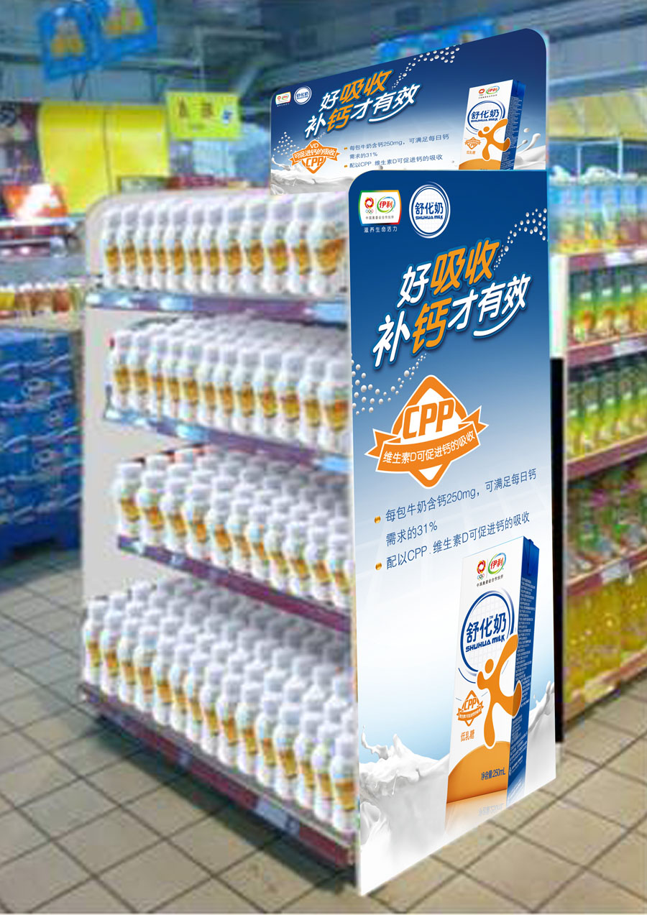
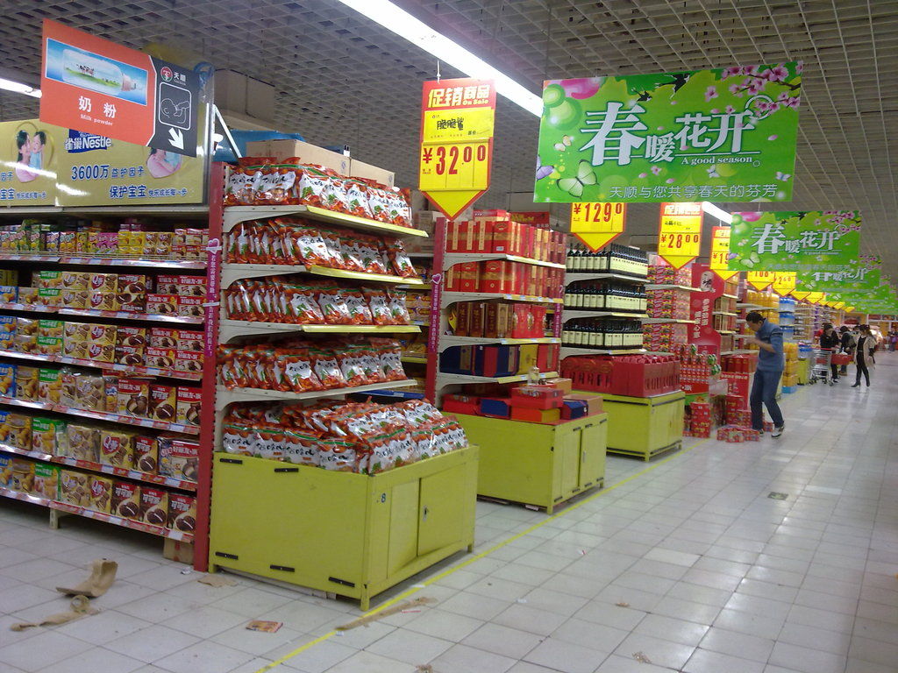
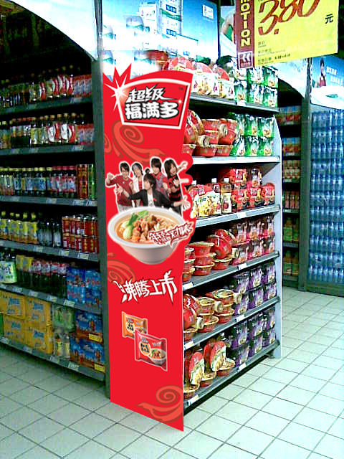
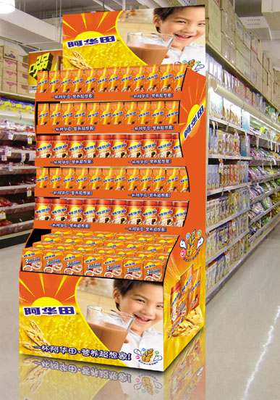
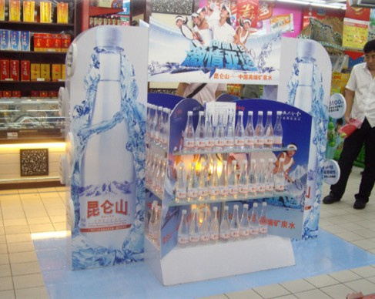
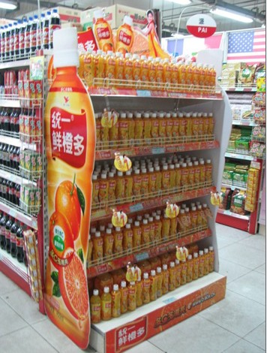

Slide 83
二、广告的设计原则
真实性
社会性
针对性
感召性（请看视频十一）
简明性
艺术性（请看视频十二和视频十三 ）

Slide 84
知识点四 销售促进策略
一、销售促进及其特点
二、销售促进的方式
三、销售促进的控制

Slide 85
一、销售促进及其特点
销售促进（Sales Promotion）是指企业运用各种短期诱因鼓励消费者和中间商购买、经销或代理企业产品或服务的促销活动。
销售促进的特点：
促销效果显著
是特定时期的短期性促销工具
是一种辅助性促销方式
可能会贬低产品的价值

Slide 86
销售促进的形式
（1）对消费者：
折价券（coupon）
赠品（premium ）：随包装赠送、赠送可用之“包装”用具、函索即送（但以能证明确实购买）、函索低价赠送（如附五分之一价钱，可买到全额商品）
抽奖（sweep stakes）：“寄名”抽奖、“建议”抽奖（答对抽奖）、购物抽奖
免费样品（free samples）:逐户赠送、邮寄赠送、点面分送、附在产品上、函索赠送
减价优待(price-off)
竞赛(competition)
赠品点券(trading stamps)
使用示范(demonstration)
其它：以旧换新、廉价包装、包退包换

Slide 87
（2）对中间商：
添购折让(buying allowance):短期性减价以刺激经销商添购新货
清货折让(count and recount allowance)：提供一定金额，鼓励经销商赶快清理积货或快速周转订货
买回折让(buy back allowance)：第一次劝告经销商添购新货时，提供一定金额供其作无法如期出售时的买回补偿
随购赠送(free goods)
推广折让(merchandise allowance)：短期性补贴合约
联合广告(cooperative advertising)：长期性补贴合约
特别推销补贴(PM’s or push money)：给予经销商或其销售员、店员特别的金钱或礼品，请其特别介绍其产品而非竞争对手产品
推销竞赛(sales contest)
设备赠送(dealer loader)

Slide 88

（3）对销售人员：
销售提成；
销售竞赛；
推销培训；
赠品；
 ……。

Slide 89
三、销售促进的控制
1、选择适当的方式
2、确定合理的期限
3、禁忌弄虚作假
4、注重中后期宣传

